Slide 1

Продукты и услуги
для малого и среднего бизнеса.
Практика Новикомбанка
Семинар на площадках ЮУТПП и Мой Бизнес
Челябинск, май 2023

Slide 2


Приоритеты Банка в 2023 году
Содействие обеспечению технологического прорыва
Целевая поддержка проектов в отраслях, определенных Правительством в качестве приоритетных направлений технологического развития до 2030 года, и проектов структурной трансформации экономики страны
Укрепление статуса опорного банка промышленности и ГК «Ростех» в новых условиях с новыми задачами, поставленными перед отраслью
Развитие и поддержка кадрового потенциала промышленности

Slide 3









История успеха
1993
Банк
основан
25 октября
2004
Банк включен в реестр банков-участников системы обязательного страхования вкладов
2009
Подписание
стратегически важного соглашения
о сотрудничестве
с Ростехом.
Банк стал членом Союза
машиностроителей России
2014
Создание систем
«РЦК» и «ЕКК».
Запуск финансирования
федеральных целевых
программ
2016
Консолидация
акций
Новикомбанка
в Госкорпорации

2000
Московские и региональные предприятия оборонно-промышленного и машиностроительного комплекса обслуживаются
в Банке
2008
Начало участия в государственной
программе по поддержке
малого и среднего
предпринимательства (МСП)
2012
ГК «Ростех»
стала акционером
Новикомбанка
2015
Статус уполномоченного банка по сопровождению контрактов гособоронзаказа

Slide 4





История успеха
2017
ТОП-5 банков России
с наилучшими показателями
прироста активов.
Статус расчетного
банка ФРП.
Начало эмиссии карт «Мир»
2020
Увеличение объема финансирования высокотехнологичных предприятий на 16%.
Рост активов банка до 527 млрд рублей.
Реализация антикризисной программы льготного кредитования системообразующих организаций.
Увеличение объема эмиссии СПК на 55,5%.
Начало выпуск карт «Мир» с отечественными чип-модулями
Открытие 10 новых точек обслуживания в регионах.
Создание «Библиотеки мер государственной поддержки»
2022
Чистая прибыль — 19 млрд рублей.
Рост кредитного портфеля ЮЛ до 540,2 млрд рублей.
Реализация собственных мер поддержки предприятий. Кредитные рейтинги: ruA+, прогноз «стабильный» «Эксперт РА» (повышен на две ступени); A+ (RU), прогноз «стабильный» АКРА (сохранение) и АА- ru, прогноз «стабильный» НКР (новый рейтинг).
Совместно с Госкорпорацией «Ростех» запущена мотивационная программа «Развитие»

2019
22 место по размеру активов.
4 место по рентабельности капитала.
Статус уполномоченного банка по открытию специальных счетов для участников государственных закупок.
Статус уполномоченного банка
по кредитованию субъектов МСП.
Динамичное развитие региональной сети
2021
Активы Банка 646 млрд рублей.
Объем кредитного портфеля 570 млрд рублей.
Кредитно-гарантийный портфель предприятиям МСБ превысил 20 млрд рублей.
Улучшение рейтинга банка АКРА и «Эксперт РА».
Топ-5 в рейтинге доступности и качества обслуживания в КЦ российских банков.

Slide 5








Ключевые преимущества Новикомбанка
30 лет на рынке,
ТОП-20 крупнейших
банков страны
Быстрая вертикаль
управленческих решений
Значительный опыт
и глубокие отраслевые компетенции
Широкая продуктовая матрица,
в том числе собственные
льготные программы
Доверительные отношения
с партнёрами
и индивидуальный подход
Экспертиза
в мерах господдержки

Slide 6

Ключевые преимущества Новикомбанка
100% дочерняя организация и центр финансовых компетенций Госкорпорации «РОСТЕХ»
Приоритет финансированию проектов высокотехнологичных
предприятий промышленности, включая проекты диверсификации,
а также сопровождение реализации их стратегий
Уникальные отраслевые компетенции – мы знаем все о проектах, реализуемых высокотехнологичными предприятиями
Длительное сотрудничество с Министерствами и ведомствами Федерального уровня, институтами развития
Индивидуальный подход для предприятий субъектов МСП, включая нестандартные решения
Широкая продуктовая линейка, синхронизированная с мерами господдержки
Оперативное принятие управленческих решений

Slide 7

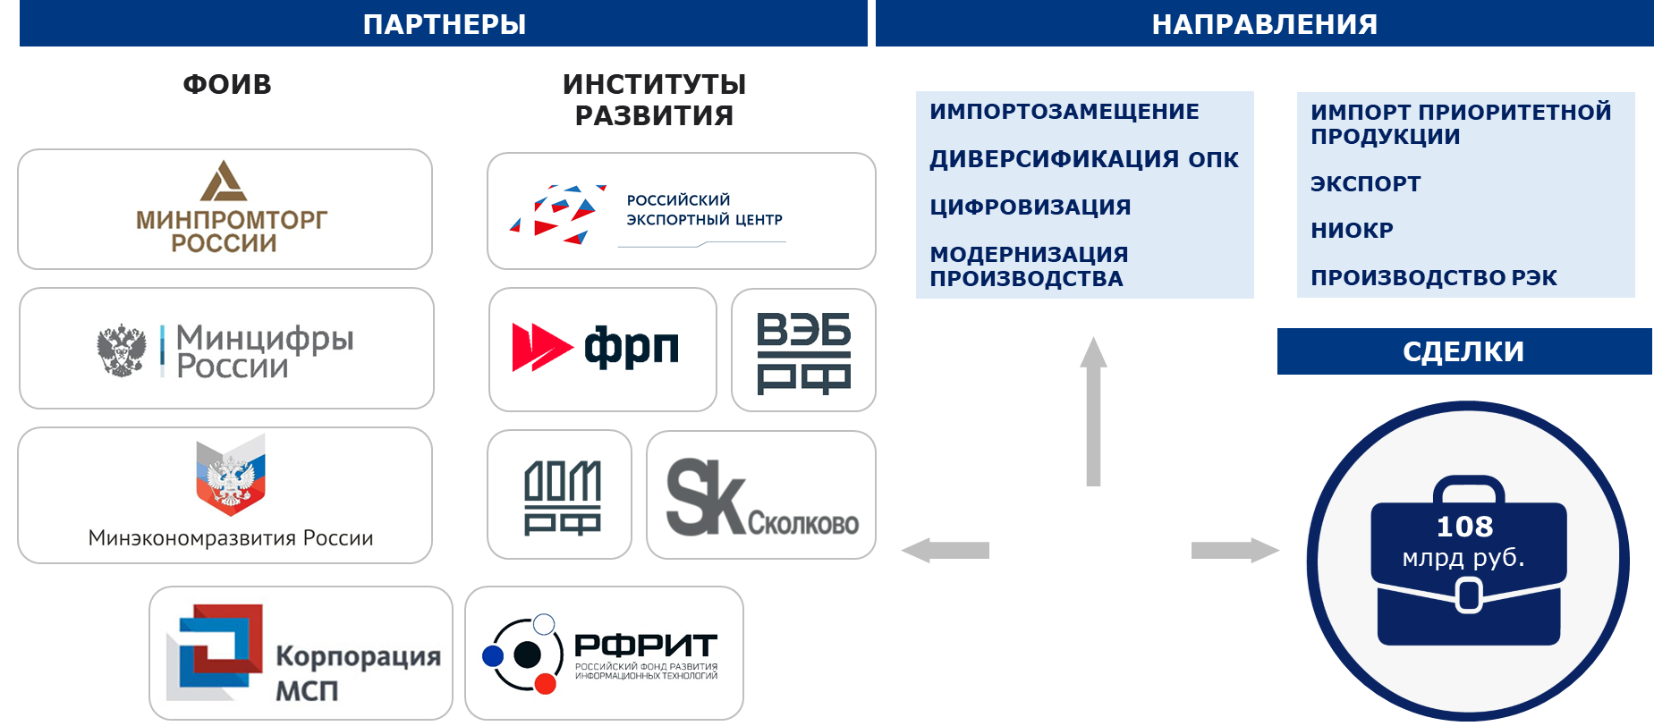
Банк – участник государственных программ поддержки бизнеса

Slide 8




Банк для малого и среднего бизнеса
Новикомбанк — это банковские услуги для эффективной и прибыльной работы малого и среднего бизнеса. Банк поддерживает предпринимателей и предоставляет им оптимальные условия обслуживания.
В качестве одного из приоритетных клиентских сегментов Банк выделил субъектов МСБ – исполнителей государственного заказа в рамках 223-ФЗ, 44-ФЗ, 275-ФЗ, а также исполнителей контактов с ведущими Государственными корпорациями РФ
Банк аккредитован АО «Корпорация МСП» и реализует программу стимулирования кредитования субъектов малого и среднего бизнеса, что позволяет субъектам МСП получить финансирование по льготной ставке
Как вариант обеспечения по обязательствам, Банк применяет в своей работе гарантийный механизм АО «Корпорация МСП» и механизм поручительства образованных субъектами Российской Федерации фондов поддержки предпринимательства и фондов содействия кредитованию субъектов малого и среднего предпринимательства
Банк аккредитован всеми электронными торговыми площадками, на которых проводится государственные закупки, включая площадку АСТ ГОЗ, где проводятся закупки в рамках государственного оборонного заказа

Slide 9
Проект программы льготного заемного финансирования «Промышленная ипотека».
Основные условия программы
Реализация проектов
Продукт | Максимальная сумма | Цель | Срок | Обеспечение | Особенности
Промышленная ипотека | 50 млн. руб. | На приобретение в собственность зданий, сооружений. На цели строительства и/или реконструкций зданий, Сооружений. | До 7-ми лет. | Приобретаемое имущество. | Реализация инвестиционных проектов направленных на технологическое перевооружение, модернизацию или создание производств.

Slide 10
Депозит «Гибкий».
с возможностью пополнения/частичного снятия
Продукт: Депозит для юр. лиц
Открытие | Бесплатно
Обслуживание | Бесплатно
Минимальная сумма | От 500 000 рублей.
Валюта | Рубли, китайский юань, доллары, евро*.
Процентная ставка | до 9%*
Реализация проектов
Гибкие условия пополнения/частичного снятия.
Начисление процентов по желанию клиента (ежемесячно, ежеквартально, в конце срока).
Индивидуальное согласование минимальной суммы депозита.
*Условия по ставкам определяются: видом валюты, сроком размещения.

Slide 11
Продукт «Экспресс-гарантия»
Параметр продукта | Условие
Сумма гарантии | до 30 000 000 руб.
Срок гарантии | до 1125 дней
Стоимость гарантии | от 2% годовых
Срок рассмотрения | 1 рабочий день
Вид гарантии | на обеспечение заявки, на исполнение договора, на возврат аванса
Закон | 44-ФЗ, 223-ФЗ, 275-ФЗ, а также ЕПОЗ*
Регион выполнения контракта | вся территория РФ
Форма гарантии | по форме банка или бенефициара
Способ оформления | Удаленно через собственную платформу, без посещения офиса Банка
Требования к принципалу
Находится в реестре МСП Срок регистрации – не менее 12 месяцев | Положительный финансовый результат по итогам последнего завершенного календарного года Отсутствие отрицательной кредитной истории за последние 180 дней
Требования к контракту
Падение цены контракта от НМЦ – не более 50%. Контракт НЕ заключается с ОКПД 46.34, 46.35, 92, 24.41
* Коммерческие контракты с Государственными корпорациями, заключенными в рамках единых положений о закупках

Slide 12
Продукт «МСБ: Кредит на исполнение контракта»
Продукт | Максимальная сумма | Цель | Срок | Обеспечение | Особенности
Кредит на исполнение контракта без залога | 30 000 000 руб. | На исполнение контракта заключенного (заключаемого) в рамках 223-ФЗ, 44-ФЗ, 275-ФЗ, или на исполнение контракта заключенного (заключаемого) с: - ГК РОСТЕХ, юридическими лицами, входящими в группу ГК РОСТЕХ (контролируемые прямо либо косвенно ГК РОСТЕХ); - Министерством Обороны РФ (организациями, контролируемыми прямо либо косвенно Министерством Обороны РФ); - ПАО «АВТОВАЗ»; - Юридическими лицами с государственным участием в уставном капитале 20 и более процентов (контролируемые прямо либо косвенно Государством РФ). | До 36 месяцев | Залоговое обеспечение не требуется Поручительство: действующие участники/акционеры Общества. | Упрощённая процедура рассмотрения; Укороченный перечень документов; Возможность получить финансирование в объеме до 80% от суммы заключенного контракта; Льготная % ставка, в рамках программы ПСК.
Кредит на исполнение контракта с залогом | 60 000 000 руб. |  |  | Поручительство: действующие участники / акционеры Общества. Обеспечение: Независимые гарантии и поручительства АО "Корпорация "МСП", и/или поручительства образованных субъектами Российской Федерации фондов поддержки предпринимательства и фондов содействия кредитованию субъектов малого и среднего предпринимательства, и/или автотранспорт, и/или оборудование, и/или недвижимость, и/или вексель Банка, и/или гарантийный депозит - совокупной залоговой стоимостью не ниже 30% от суммы кредита.

Slide 13
Пакетные программы РКО
Услуга | Пакет «Доступный» | Пакет «Выгодный» | Пакет «Премиум» | Пакет «Премиум +»
Подключение | Бесплатно
Обслуживание | Бесплатно
Платежи | 5 платежей бесплатно | 10 платежей бесплатно | 15 платежей бесплатно | 150 платежей бесплатно
Дистанционное подключение | Бесплатно
Абонентская плата в месяц | 500 руб. | 1 000 руб. | 1 500 руб. | 4 050 руб.
Пакетные программы по бесплатному открытию и ведению расчетного счета.
При подключении Пакетных программ – БЕСПЛАТНОЕ открытие и ведение специального банковского счета участника закупки по 44-ФЗ и 223-ФЗ.
Банк предлагает для юридических лиц - субъектов МСП новый вид продукта по начислению процентов на неснижаемый остаток на расчетных счетах - "НСО с фиксированной ставкой".
Продукт предоставляет возможность субъектам МСП размещать свободные денежные средства на расчетных счетах в режиме онлайн, через систему "Клиент-банк", в сумме до 100 млн рублей на выгодных условиях. Ставка по продукту устанавливается автоматически и зависит от суммы и срока размещения, максимальный срок размещения - 90 дней.

Slide 14

Кудрякова Ирина Александровна
kydryakova@chlb.novikom.ru
+7 (912) 310-27-28
АО АКБ «НОВИКОМБАНК»
454091 Челябинск, пр. Ленина 48
+7 (351) 217 -51-21
novikom.ru

